Slide 1

第3章 处理机调度与死锁

Slide 2
在多道程序环境下，进程数目往往多于处理机数目。要求系统能按某种算法，动态地将处理机分配给就绪队列中的一个进程，使之执行。
现代OS的运行性能，如吞吐量、作业平均周转时间、响应的及时性等，在很大程度上取决于调度，因而，调度策略成了OS的一个关键问题。

Slide 3
01
处理机调度基本概念
02
作业调度算法
目录
Contents
03
进程调度算法
04
死锁及其避免

Slide 4
01
处理机调度基本概念

Slide 5
主要内容
3.1.1 处理机调度的层次
3.1.2 调度队列模型
3.1.3 选择调度方式和算法的若干准则

Slide 6
3.1.1 处理机调度的层次
高级调度
又称作业调度或长期调度（long-term scheduling)。根据某种算法，决定把外存上处于后备队列的哪些作业调入内存
作业：（用户）利用计算机进行一次运行所需工作的集合。要完成一个工作，用户必须先提交一个作业。如一个作业可能由多个程序构成。
在PC机或普通工作站和服务器上几乎没有作业的概念。
在巨型机和大型服务器上，主机的速度高且造价高，要保证其利用率和效率，用专门的作业控制软件作为前端机向主机提交作业的唯一入口。用户以批文件将作业提交到前端机是用户启动程序的主要方式。

Slide 7
3.1.1 处理机调度的层次
低级调度
也称进程调度或短期调度。用于决定就绪队列中哪个进程获得处理机，之后派发程序（dispatcher）将处理机分配给该进程。
抢先式调度
非抢先式调度

Slide 8
3.1.1 处理机调度的层次
1）非抢先式调度（Non-preemptive Mode)
一旦把处理机分配给某进程后，便让该进程一直执行，直至该进程完成或阻塞时，才再把处理机分配给其他进程。
正在执行的进程正常结束或由于某种错误而终止运行；
执行中的进程提出I/O请求，在等待I/O完成前，进程阻塞，转进程调度；
在进程通讯中，执行中的进程执行了某种原语操作，如P操作、阻塞原语和唤醒原语。

Slide 9
3.1.1 处理机调度的层次
2）抢先式调度（preemptive mode)
允许暂停某个正在执行的进程，将已分配给该进程的处理机重新分配给另一进程。
时间片原则：在分时系统中，按照时间片轮转，分给进程的时间片用完
优先权原则：按照优先级调度，有更高优先级进程变为就绪
短作业优先原则

Slide 10
3.1.1 处理机调度的层次
中级调度
在条件允许下，在外存挂起的进程集合中选择哪些进程激活并调回内存。
为提高效率，加快进程运行，调节系统的负荷，提高吞吐量。
有时需要在选择内存中阻塞或就绪的进程暂时放到外存（一般是硬盘），即所谓的挂起。
当这些进程又具备了运行条件、且内存又稍有空闲时，中级调度把外存上的就绪进程调入内存，放入就绪队列。这种内外存的数据交换称为对换。

Slide 11
3.1.1 处理机调度的层次
外存
就绪
阻塞
中级调度
对换
作业输入
后备
就绪
运行
完成
作业输出
spooling
阻塞
spooling
输入程序
低级调度
低级调度
高级调度
高级调度
高级调度
高级调度
高级调度
三种调度之间的关系

Slide 12
3.1.2 调度队列模型
1）仅有进程调度的调度队列模型
时间片完
进程完成
cpu
事件出现
就绪队列
进程调度
用户
阻塞队列
等待事件
特点：单就绪、单阻塞队列

Slide 13
3.1.2 调度队列模型
2)具有高级和低级的调度队列模型
作业调度
后备队列
时间片完
特点 ：
1)具有进程调度、作业调度
2)根据阻塞原因设置了多个阻塞队列
进程完成
cpu
就绪队列
进程调度
阻塞队列
等待事件

Slide 14
3.1.2 调度队列模型
3)同时具有三级调度的调度队列模型
时间片完
作业调度
批量作业
进程完成
后
备
队
列
就
绪
队
列
进程调度
CPU
交互型作业
中级调度
挂起
就绪挂起队列
事件出现
事件出现
阻
塞
挂
起
队
列
挂起
阻
塞
队
列
等待事件
选择哪种模型应根据系统的规模及目标制定

Slide 15
3.1.3 选择调度方式和算法的若干准则
我们可从不同的角度来判断处理机调度算法的性能。实际的处理机调度算法选择是一个综合的判断结果。
面向用户的准则
面向系统的准则
周转时间短
响应时间快
截止时间的保证
优先权准则
系统吞吐量高
处理机利用率好
资源的平衡利用

Slide 16
3.1.3 选择调度方式和算法的若干准则
周转时间
批处理系统的重要指标。
作业从提交到完成（得到结果）所经历的时间为周转时间。
包括：在外存后备队列中等待，CPU上执行，就绪队列和阻塞队列中等待，结果输出等待。
平均周转时间T和平均带权周转时间（带权周转时间W是 T(周转)/ (CPU执行)）
平均周转时间:
带权周转时间

Slide 17
3.1.3 选择调度方式和算法的若干准则
例:有如下三道作业。系统为它们服务的顺序是：1、2、3。求平均周转时间和平均带权周转时间。
作业 | 提交时间/时 | 运行时间/h
1 | 10.00 | 2
2 | 10.10 | 1
3 | 10.25 | 0.25

Slide 18
解：
作业 | 提交时间 | 运行时间 | 开始时间 | 完成时间 | 周转时间 | 带权周转时间
1 | 10.00 | 2
2 | 10.10 | 1
3 | 10.25 | 0.25

Slide 19
作业 | 提交时间 | 运行时间 | 开始时间 | 完成时间 | 周转时间 | 带权周转时间
1 | 10.00 | 2 | 10 | 12.00 | 2 | 2/2
2 | 10.10 | 1 | 12 | 13.00 | 2.9 | 2.9/1
3 | 10.25 | 0.25 | 13 | 13.25 | 3 | 3/0.25

Slide 20
3.1.3 选择调度方式和算法的若干准则
平均周转时间：T=(2+2.9+3)/3=2.63h
平均带权周转时间：W=(2+2.9+12)/3=5.3h。

Slide 21
3.1.3 选择调度方式和算法的若干准则
响应时间
分时系统的重要指标。
用户输入一个请求（如击键）到系统给出首次响应（如屏幕显示）的时间。
包括：从终端的键盘输入的一个请求信息传送到处理机的时间；处理机对请求的处理时间；处理结果送到终端显示器的时间。

Slide 22
3.1.3 选择调度方式和算法的若干准则
截止时间
实时系统的重要指标。
开始截止时间和完成截止时间
某任务必须开始执行的最迟时间，或必须完成的最迟时间。

Slide 23
3.1.3 选择调度方式和算法的若干准则
优先权原则
批处理、分时、实时系统都可遵循
可以使关键任务达到更好的指标。
公平性：不因作业或进程本身的特性而使上述指标过分恶化。如长作业等待很长时间。

Slide 24
3.1.3 选择调度方式和算法的若干准则
面向系统准则
吞吐量
批处理系统的重要指标。
吞吐量指单位时间内所完成的作业数，跟作业本身特性和调度算法都有关系。
处理机利用率高
大中型主机多用户系统性能指标，系统价格昂贵。PC一般不考虑这个指标。
各种资源的均衡利用
大中型主机多用户系统性能指标。如CPU繁忙的作业和I/O繁忙（指次数多，每次时间短）的作业搭配。对PC及实时系统该指标并不重要。

Slide 25
3.1.3 选择调度方式和算法的若干准则
调度算法本身的调度性能准则
易于实现
执行开销比

Slide 26
02
调度算法

Slide 27
3.2 调度算法
OS中调度的实质是一种资源分配，因而调度算法是指：根据系统的资源分配策略所规定的资源分配算法。
有的调度算法适用于作业调度，有的算法适用于进程调度，有的两者都适应。

Slide 28
3.2.1 先来先服务和短作业优先调度算法
FCFS算法
算法描述
按照作业提交或进程变为就绪状态的先后次序，分派CPU。当前作业或进程占用CPU，直到执行完或阻塞，才出让CPU（非抢占方式）。
在作业或进程唤醒后（如I/O完成），并不立即恢复执行，而是进入就绪队列排队。
最简单的算法。
FCFS的特点
比较有利于长作业，而不利于短作业。
有利于CPU繁忙的作业，而不利于I/O繁忙的作业。

Slide 29
3.2.1 先来先服务和短作业优先调度算法
例： 进程 到达时间 执行时间
P₁ 0.0 24
P₂ 1.0 3
P₃ 2.0 3
Gantt 图:
平均等待时间: (0 + 23 + 25)/3 = 16
平均周转时间：(24+26+28)/3=26
平均带权周转时间： (24/24+26/3+28/3)/3=6.33
P₁
P₂
P₃
0
24
27
30

Slide 30
3.2.1 先来先服务和短作业优先调度算法
短作业（进程）优先调度算法(Shortest Job/Process First，SJF/SPF）
算法描述
对预计执行时间短的作业（进程）优先分派处理机。通常后来的短作业不抢先正在执行的作业。
是对FCFS算法的改进，其目标是减少平均周转时间。

Slide 31
3.2.1 先来先服务和短作业优先调度算法
SJF的特点
优点：
比FCFS改善平均周转时间和平均带权周转时间，缩短作业的等待时间；
提高系统的吞吐量；
缺点：
对长作业非常不利，可能长时间得不到执行；
未能依据作业的紧迫程度来划分执行的优先级；
难以准确估计作业（进程）的执行时间，从而影响调度性能。

Slide 32
进程 到达时间 执行时间
P₁ 0.0 7
P₂ 2.0 4
P₃ 4.0 1
P₄ 5.0 4
非抢先式SJF
平均等待时间 =
平均周转时间
平均带权周转时间
P₁
P₃
P₂
P₄
0
3
7
8
12
16
(0 + 6 + 3 + 7)/4 = 4
＝（7+10+4＋11）/4=8
=（7/7+10/4+4/1+11/4）/4=（1+2.5+4+2.75）/4

Slide 33
3.2.1 先来先服务和短作业优先调度算法
SJF的变型
“最短剩余时间优先”SRT(Shortest Remaining Time)
允许比当前进程剩余时间更短的进程来抢占
“最高响应比优先”HRRN(Highest Response Ratio Next)
响应比R = (等待时间 + 要求执行时间) / 要求执行时间，是FCFS和SJF的折衷

Slide 34
3.2.1 先来先服务和短作业优先调度算法
进程 到达时间 执行时间
P₁ 0.0 7
P₂ 2.0 4
P₃ 4.0 1
P₄ 5.0 4
最短剩余时间优先（抢先式SJF）
平均等待时间
平均周转时间
P₁
P₂
P₃
P₂
P₄
P₁
0
2
4
5
7
11
16
= (9 + 1 + 0 +2)/4 = 3
＝（16＋5＋1＋6）/4=7

Slide 35
3.2.2 优先权调度算法(Priority Scheduling)
本算法适用于作业调度和进程调度。
算法用于作业调度时，系统从后备队列中选择优先权最高的作业装入内存。
用于进程调度时，系统把处理机派发给就绪队列中优先权最高的进程。

Slide 36
3.2.2 优先权调度算法(Priority Scheduling)
优先权调度算法的类型分为抢占式和非抢占式
非抢占式方式：除非自愿或时间片到，当前的进程不可以被优先级更高的进程抢用CPU。
抢占方式：当前的进程在其时间片未用完时就可被优先级更高的进程抢用CPU（自己则进入就绪状态）。
可抢占程度越高，对实时系统的满足越好。

Slide 37
3.2.2 优先权调度算法(Priority Scheduling)
完全不可抢占或用户态不可抢占：无论在用户态或核心态下执行代码，都不可被抢用CPU。WINDOWS95,98。这种OS可能会出现某个进程长期独占CPU的情况，如死循环，这样会影响其他进程执行的公平和及时。
内核完全不可抢占：在用户态下执行代码可以随时被抢用CPU，但在核心态下执行代码，则完全不可以被抢用CPU。例如传统的UNIX（SVR3和4.3BSD UNIX及其以前的版本）、WINDOWS NT。这些OS通常在系统调用或中断处理时屏蔽大部分中断，系统调用返回或中断返回时再开放大部分中断。

Slide 38
3.2.2 优先权调度算法(Priority Scheduling)
内核部分可抢占：在用户态下执行代码可以随时被抢用CPU，但在核心态时则大部分时间都不可以被抢用CPU，而只在某些时刻（称为可抢占点，Preemption Point），可以被抢用CPU。例如 UNIX SVR4。
完全可抢占或内核完全可抢占：无论处于用户态还是核心态，都可以随时被抢用CPU 。例如：Solaris 、Windows 2000 / XP。实际上，Solaris和Windows 2000 / XP并不是100%完全可抢先，它只是将内核中不可抢先的代码段尽量减少而已。任何OS都不可能是100%的完全可抢先的。

Slide 39
3.2.2 优先权调度算法(Priority Scheduling)
例题：在单CPU和两台I/O（I1,I2)设备的多道程序环境下，同时投入三个作业运行，它们的执行轨迹如下：
Job1: I2(30ms) CPU(10ms) I1 (30ms) CPU (10ms)
Job2: I1 (20ms) CPU(20ms) I2(40ms)
Job3: CPU(30ms) I1(20ms)
如果CPU、I1、I2都能并行工作，优先级从高到低为Job1、Job2、Job3，采用可抢占式优先级调度方式。
求(1) 每个作业的周转时间(2) CPU的利用率(3) I/O设备利用率

Slide 40
Job1: I2(30ms) CPU(10ms) I1 (30ms) CPU (10ms)
Job2: I1 (20ms) CPU(20ms) I2(40ms)
Job3: CPU(30ms) I1(20ms)
0ms
10
20
30
40
50
60
70
80
90
时间
Job3
Job2
Job1
Job2
Job3
Job1
CPU
Job2
Job1
Job3
I1
Job1
Job2
I2
Job1的周转时间80ms，Job2 和Job3周转时间各为90ms
CPU利用率＝ 70ms/90ms = 77.78%
I1 利用率＝ I2利用率 = 70ms /90ms ＝ 77.78%

Slide 41
3.2.2 优先权调度算法(Priority Scheduling)
优先权的类型
静态优先级
创建进程时就确定，直到进程终止前都不改变。通常是一个整数。
依据：
进程类型（系统进程优先级较高）
对资源的需求（对CPU和内存需求较少的进程，优先级较高）
用户要求（紧迫程度和付费多少）
特点：
简单，系统开销小
不精确，仅在要求不高的系统中使用

Slide 42
3.2.2 优先权调度算法(Priority Scheduling)
动态优先级
在创建进程时赋予的优先级，在进程运行过程中可以自动改变，以便获得更好的调度性能。
如：
在就绪队列中，等待时间延长则优先级提高，从而使优先级较低的进程在等待足够的时间后，其优先级提高到可被调度执行；
进程每执行一个时间片，就降低其优先级，从而一个进程持续执行时，其优先级降低到出让CPU。

Slide 43
3.2.3 高响应比优先调度算法
高响应比优先调度算法 (Highest Response Ratio Next，HRRN，HRN)
响应比R
= (等待时间 + 要求执行时间) / 要求执行时间
＝1＋等待时间/要求执行时间
是FCFS和SJF的折衷：
作业等待时间相同，服务时间越短，优先权越高--SJF；
要求服务时间相同，等待时间越长，优先权越高--FCFS；长作业随着等待时间的增加，优先权增加。
缺点：
响应比的计算增加系统开销

Slide 44
例：如表所示四个作业进入系统，分别计算HRRN算法下的平均周转时间和带权周转时间。
作业 | 提交时间（时） | 运行时间（分）
1 2 3 4 | 8:00 8:50 9:00 9:50 | 120 50 10 20
Job1完成后的响应比：
Job2: 70/50=1.4
Job3: 60/10=6
Job4: 10/20=0.5
所以调度Job3执行。
Job3完成后的响应比：
Job2: 80/50=1.6
Job4: 20/20=1
所以调度Job2执行。
作业 | 开始时间 | 完成时间 | 周转时间
1 2 3 4 | 8:00 10:10 10:00 11:00 | 10:00 11:00 10:10 11:20 | 120 130 70 90
平均周转时间＝102.5
带权周转时间W= T(周转)/ (CPU执行)
平均带权周转时间＝ (120/120 + 130/50 + 70/10 + 90/20)/4=3.775

Slide 45

单选题
1分
答案解析
例：满足短作业优先且不会发生饥饿现象的调度算法是：
A
FCFS
B
高响应比优先
C
时间片轮转
D
非抢先式SJF
提交
可为此题添加文本、图片、公式等解析，且需将内容全部放在本区域内。

Slide 46
03
作业调度算法

Slide 47
3.3.1 基于时间片的轮转调度算法
时间片轮转法（Round Robin, RR)
本算法主要用于微观调度（进程调度）
设计目标是提高资源利用率
基本思路是通过时间片轮转，提高进程并发性和响应时间特性，从而提高资源利用率

Slide 48
3.3.1 基于时间片的轮转调度算法
算法描述
将系统中所有的就绪进程按照FCFS原则，排成一个队列。
每次调度时将CPU分派给队首进程，让其执行一个时间片。在一个时间片结束时，发生时钟中断。调度程序据此暂停当前进程的执行，将其送到就绪队列的末尾，并通过上下文切换执行当前的队首进程。
时间片的长度从几个ms到几百ms。
进程可以未使用完一个时间片，就出让CPU（如阻塞）。

Slide 49
3.3.1 基于时间片的轮转调度算法
时间片长度的确定
时间片长度变化的影响
过长－>退化为FCFS算法
过短－>用户的一次请求需要多个时间片才能处理完，上下文切换次数增加，响应时间长。
就绪进程的数目：数目越多，时间片越小
系统的处理能力：应当使用户输入通常在一个时间片内能处理完，否则使响应时间，平均周转时间和平均带权周转时间延长。

Slide 50
单选题
1分
降低进程优先级的合理时机是
A
进程的时间片用完
B
进程刚完成IO，进入就绪队列
C
进程长期处于就绪队列中
D
进程从就绪态转为运行态
提交

Slide 51
3.3.1 基于时间片的轮转调度算法
轮转调度算法（时间片＝20）
进程 执行时间
P₁ 53
P₂ 17
P₃ 68
P₄ 24
The Gantt chart is:
P₁
P₂
P₃
P₄
P₁
P₃
P₄
P₁
P₃
P₃
0
20
37
57
77
97
117
121
134
154
162

Slide 52
主观题
10分
进程 到达时间 执行时间
P₁ 0 3
P₂ 1 6
P₃ 4 4
P₄ 6 2
时间片 = 2
作答

Slide 53
3.3.1 基于时间片的轮转调度算法
P1 | P2 | P3 | P4 | P1 | P2 | P3 | P2
2 | 4 | 6 | 8 | 9 | 11 | 13 | 15

Slide 54
3.3.1 基于时间片的轮转调度算法
例：假设某操作系统采用时间片轮转调度策略，时间片大小为100ms，就绪进程队列的平均长度为5，如果在系统中运行一个需要在CPU上执行0.8s时间的程序，则该程序的平均周转时间是 ,平均等待时间是 。（不考虑IO情况及系统调度开销）
答： 排在队列尾的周转时间4s，排在队列第四的周转时间3.9s……排在头的周转时间3.6s，平均：3.8s
同理：平均等待 3.0s

Slide 55
练习题
进程 到达时间 执行时间
P1 0 10
P2 1 8
P3 2 2
P4 3 4
P5 4 8
画Gantt图说明使用FCFS、HRRN、RR（时间片＝3）调度算法进程调度情况。并分别求这几种算法的平均周转时间，平均等待时间。

Slide 56
练习
有一个内存中只能装入两道作业的批处理系统。作业调度采用最高优先权算法，进程调度采用抢占式短作业优先算法。表给出了4个进程的到达时间、要求运行时间和优先权，其中数字越小优先权越高。
1）请将表格填写完整；
2）计算系统的平均带权周转时间。
进程 | 提交时间 | 运行时间 | 优先权 | 开始执行时间 | 完成时间
P1 | 2:00 | 3小时 | 5
P2 | 0:00 | 5小时 | 3
P3 | 0:00 | 1小时 | 4
P4 | 2:00 | 2小时 | 6

Slide 57
练习
在单CPU和两台I/O（I1,I2)设备的多道程序环境下，以Job1、Job2、Job3的顺序同时在0ms投入三个作业运行，它们的执行轨迹如下：
Job1: I2(20ms) CPU(20ms) I1 (20ms) CPU (20ms)
Job2: I1 (20ms) CPU(30ms) I2(40ms)
Job3: CPU(30ms) I1(20ms)
如果CPU、I1、I2都能并行工作，I1和I2采用FCFS调度方式，CPU采用的是RR（时间片为10ms）调度方式。计算(1) 每个作业的周转时间 （2）CPU的利用率。

Slide 58
04
死锁及其避免

Slide 59
3.4.1 产生死锁的原因
死锁：指多个进程因竞争共享资源而造成的一种僵局，若无外力作用，这些进程永远不能向前推进。
产生死锁的原因：
竞争资源
资源数目不能满足进程需要
顺序不当
进程运行过程中，请求和释放资源顺序不当
多个进程并发执行，相互的推进顺序不确定，可能会导致两种结果：不出现死锁和出现死锁。

Slide 60
3.4.1 产生死锁的原因
竞争资源引起死锁
可剥夺和不可剥夺资源
可剥夺的如：处理机、内存（优先权高的剥夺优先权低的）
不可剥夺资源如：磁带、打印机

Slide 61
3.4.1 产生死锁的原因
竞争不可剥夺资源可能会引起死锁
死锁发生：双方都拥有部分资源，同时在请求对方已占有的资源。

Slide 62
3.4.1 产生死锁的原因
竞争临时性资源可能会引起死锁
可以动态生成和消耗，一般不限制数量。如硬件中断、信号、消息、缓冲区内的数据。

Slide 63
3.4.2 产生死锁的必要条件
只有4个条件都满足时，才会出现死锁。
互斥：任一时刻只允许一个进程使用资源
请求和保持：进程保持了至少一个资源，但又提出了新的资源请求，该资源又被其他进程占用。
不剥夺：进程已经占用的资源，未使用完，不能被剥夺。
环路等待：存在进程－资源环形链，即有进程集合{P0, P1, P2,….Pn},P0等待P1占用的资源，P1等待P2占用的资源…..Pn等待P0占用的资源。

Slide 64
3.4.3 处理死锁的方法
预防死锁
采用某种策略，限制并发进程对资源的请求，使系统在任何时刻都不同时满足死锁的四个必要条件
避免死锁
在资源的动态分配过程中，防止系统进入不安全状态。
检测死锁
允许系统进入死锁，但系统及时检测，并采取措施。
解除死锁
当检测到系统进入了死锁，采取措施解除。

Slide 65
3.4.4 预防死锁
摒弃“请求保持”条件（针对死锁的第2个条件）
预先静态分配法：预先分配进程运行所需的全部资源，保证不等待资源
优点：简单 、易于实现、安全
缺点：
资源被严重浪费，降低了对资源的利用率，降低进程的并发程度；
有可能无法预先知道所需资源
Notes:
摒 （并）

Slide 66
3.4.4 预防死锁
摒弃“不可剥夺”条件
当一个已经保持了某些资源的进程，再提出新的资源请求而不能立即得到满足时，必须释放它已持有的资源。
缺点：
实现较复杂，需付出代价。
反复申请释放资源，降低系统吞吐率。

Slide 67
3.4.4 预防死锁
摒弃“环路等待”条件
有序资源使用法：把资源分类按顺序排列，所有进程 对资源的请求必须按照资源序号递增次序提出。保证不形成环路；
缺点：
资源序号固定，限制新设备的增加；
降低资源利用率；
限制了用户简单、自主地编程。

Slide 68
3.4.5 系统的安全状态
安全状态
是指系统能按某种进程顺序（P1, P2, ….Pn），为进程Pi分配其所需资源，直至进程的最大需求，使每个进程都可顺利完成。 则（P1, P2, ….Pn）称为安全序列。
若系统无法找到安全序列，则称系统处于不安全状态。

Slide 69
3.4.5 系统的安全状态
安全状态之例
设系统共有12台磁带机，T0时刻系统状态如下：
进程
最大需求
已分配
可用
P1
10
5
3
P2
4
2
P3
9
2
安全序列：〈P2,P1,P3>，当前系统为安全状态

Slide 70
3.4.5 系统的安全状态
由安全状态向不安全状态的转换
若不按照安全序列分配资源，系统可能会由安全状态进入不安全状态。
例：T0时刻后，P3请求1台磁带机，系统分配给它，则进入不安全状态。
进程
最大需求
已分配
可用
P1
10
5
3（2）
P2
4
2
P3
9
2（3）

Slide 71
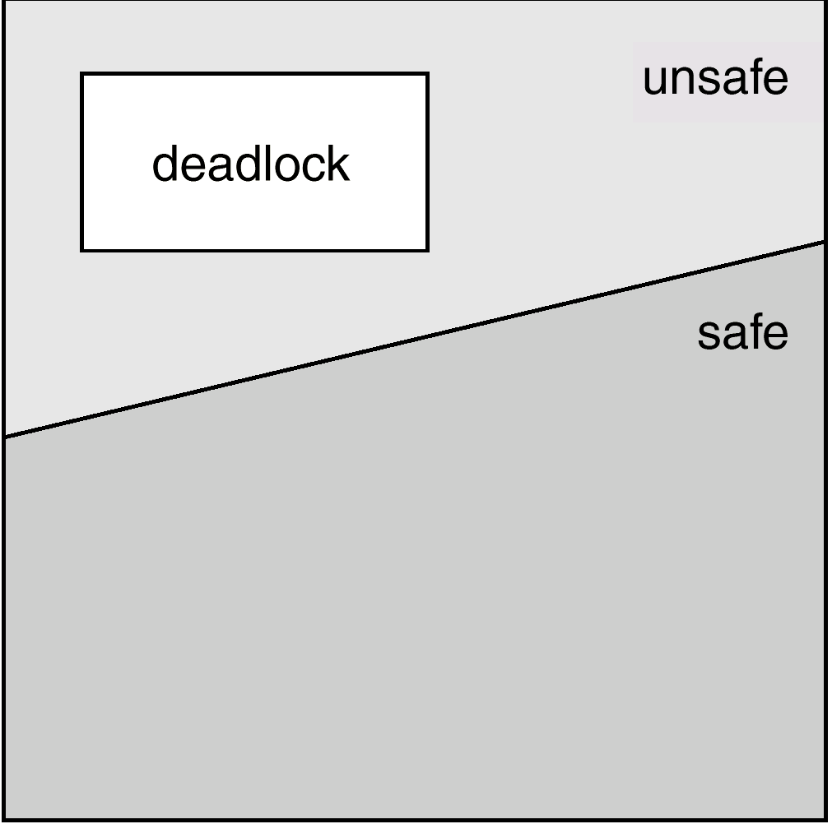
安全、不安全、死锁状态的关系

Slide 72
3.4.6 避免死锁--银行家算法
银行家算法（Dijkstra, 1965）问题
在银行中，客户申请贷款的数量是有限的。银行家应尽量满足所有客户的贷款需求。
银行家就好比操作系统，资金就是资源，客户就相当于要申请资源的进程。

Slide 73
3.4.6 避免死锁--银行家算法
为保证资金的安全，银行家规定：
当一个顾客对资金的最大需求量不超过银行家现有的资金时就可接纳该顾客(试探性分配)
顾客可以分期贷款，但贷款的总数不能超过最大需求量(可能一次并不能满足所需要的全部资源)
当银行家现有的资金不能满足顾客尚需的贷款数额时，对顾客的贷款可推迟支付，但总能使顾客在有限的时间里得到贷款(不存在死锁)
当顾客得到所需的全部资金后，一定能在有限的时间里归还所有的资金(运行后释放)

Slide 74
银行家算法中的数据结构
设系统中共有n个进程，m类资源
(1) 可利用资源向量Available[m]。
若Available[i]＝k，表示系统中Ri类资源有k个。
(2) 最大需求矩阵Max[n,m]
若Max[i,j]=k，表示进程 i 需要Rj类资源k个。
(3) 分配矩阵Allocation[n,m]
若Allocation[i,j] = k，表示进程 Pi 现在拥有 Rj 类型的资源k个。
(4)需求矩阵Need[n,m]
若 Need[i,j] = k，表示进程 Pi 最多还需要Rj类型的资源k个，它才能完成任务
Need[i,j]=Max[i,j]– Allocation[i,j]

Slide 75
资源请求算法
Requesti为进程 P_{i} 的请求向量。如果 Request_{i} [j] = k ，表示进程 P_{i} 需要R_{j}类型资源k个。
1. 如果 Request_{i} ≤ Need_{i} ，转去执行第2步。否则产生错误，因为进程对资源的请求已经超过它事先声明的最大数量。
如果 Request_{i} ≤ Available，转去执行第3步。 否则进程P_{i}必须等待，因为现有资源不够分配。
3. 假设将进程 P_{i} 请求的资源分配给它，并按如下方式修改状态
Available = Available – Request_{i}
Allocation_{i} = Allocation_{i} + Request_{i}
Need_{i} = Need_{i} – Requesti
则系统进入新状态，用安全算法验证新状态是安全的。
如果安全 ⇒ 将资源分配给进程 P_{i}，系统进入新状态。
如果不安全 ⇒ 进程 P_{i}必须等待，系统保持原状态。

Slide 76
安全算法
(1)Work 和 Finish 分别是长度为m 和 n 的向量， 分别初始化为：
Work = Available
Finish[i]=false (i = 1,3, …, n)
(2)查找这样的 i 使其满足：
(a) Finish [i] = false
(b) Needi ≤ Work
如果没有这样的 i 存在就转去执行第4步
(3)Work = Work + Allocation_{i} Finish[i] = true 转去执行第2步
(4)如果对所有的i，Finish[i]==true ，那么系统是安全的。否则，系统处于不安全状态。

Slide 77
银行家算法举例
5 个进程： P_{0~}P₄；3类资源：A (10 个实例), B (5 个实例) , C (7 个实例).
假设在 T₀时刻,系统状态如下：
 | Allocation |  |  | Max |  |  | Available
 | A | B | C | A | B | C | A | B | C
P₀ | 0 | 1 | 0 | 7 | 5 | 3 | 3 | 3 | 2
P₁ | 2 | 0 | 0 | 3 | 2 | 2
P₂ | 3 | 0 | 2 | 9 | 0 | 2
P₃ | 2 | 1 | 1 | 2 | 2 | 2
P₄ | 0 | 0 | 2 | 4 | 3 | 3

Slide 78
需要导出Need矩阵。 Need矩阵定义为：
Need = Max – Allocation。则得到：
用安全算法可证明系统目前是安全的，因为存在安全序列：< P₁, P₃, P₄, P₂, P₀>.
 | Allocation |  |  | Max |  |  | Need |  |  | Available
 | A | B | C | A | B | C | A | B | C | A | B | C
P₀ | 0 | 1 | 0 | 7 | 5 | 3 | 7 | 4 | 3 | 3 | 3 | 2
P₁ | 2 | 0 | 0 | 3 | 2 | 2 | 1 | 2 | 2
P₂ | 3 | 0 | 2 | 9 | 0 | 2 | 6 | 0 | 0
P₃ | 2 | 1 | 1 | 2 | 2 | 2 | 0 | 1 | 1
P₄ | 0 | 0 | 2 | 4 | 3 | 3 | 4 | 3 | 1

Slide 79
 | Allocation |  |  | Max |  |  | Need |  |  | Available
 | A | B | C | A | B | C | A | B | C | A | B | C
P₀ | 0 | 1 | 0 | 7 | 5 | 3 | 7 | 4 | 3 | 3 | 3 | 2
P₁ | 2 | 0 | 0 | 3 | 2 | 2 | 1 | 2 | 2
P₂ | 3 | 0 | 2 | 9 | 0 | 2 | 6 | 0 | 0
P₃ | 2 | 1 | 1 | 2 | 2 | 2 | 0 | 1 | 1
P₄ | 0 | 0 | 2 | 4 | 3 | 3 | 4 | 3 | 1
< P₁, P₃, P₄, P₂, P₀>.
假设这时进程P₁发出资源请求：
Request1 = (1,0,2)
首先检查：
Request1 ≤ Need1 (1,0,2) ≤ (1,2,2)
再检查 Request1 ≤ Available (1,0,2) ≤ (3,3,2) ⇒ 即满足申请资源的条件。
假设将资源分配给它，则得到如下的新状态：

Slide 80
 | Allocation |  |  | Max |  |  | Need |  |  | Available
 | A | B | C | A | B | C | A | B | C | A | B | C
P₀ | 0 | 1 | 0 | 7 | 5 | 3 | 7 | 4 | 3 | 2 | 3 | 0
P₁ | 3 | 0 | 2 | 3 | 2 | 2 | 0 | 2 | 0
P₂ | 3 | 0 | 2 | 9 | 0 | 2 | 6 | 0 | 0
P₃ | 2 | 1 | 1 | 2 | 2 | 2 | 0 | 1 | 1
P₄ | 0 | 0 | 2 | 4 | 3 | 3 | 4 | 3 | 1
执行安全算法可以找到安全序列：
<P₁, P₃, P₄, P₀, P₂>
接下来进程P₄请求资源 (3,3,0) 能够满足它吗?
若是进程P₀请求资源 (0,2,0)能满足它吗?

Slide 81
若是进程P₀请求资源 (0,2,0)能满足它吗?
 | Allocation |  |  | Max |  |  | Need |  |  | Available
 | A | B | C | A | B | C | A | B | C | A | B | C
P₀ | 0 | 3 | 0 | 7 | 5 | 3 | 7 | 2 | 3 | 2 | 1 | 0
P₁ | 3 | 0 | 2 | 3 | 2 | 2 | 0 | 2 | 0
P₂ | 3 | 0 | 2 | 9 | 0 | 2 | 6 | 0 | 0
P₃ | 2 | 1 | 1 | 2 | 2 | 2 | 0 | 1 | 1
P₄ | 0 | 0 | 2 | 4 | 3 | 3 | 4 | 3 | 1
不安全

Slide 82
银行家算法的特点
允许互斥、部分分配和不可抢占，可提高资源利用率；
要求事先说明最大资源要求，在现实中很困难。

Slide 83
银行家算法的特点
允许互斥、部分分配和不可抢占，可提高资源利用率；
要求事先说明最大资源要求，在现实中很困难。

Slide 84
练习
某系统有R1、R2、R3共3类资源，在T0时刻P1、P2、P3、P4、P5这5个进程对资源的占用和最大需求情况如表3所示，此刻系统的可用资源向量为（3，3，2）请回答：
现在系统状态是否安全？如果安全，给出安全序列。
如果此时P5发出资源请求Request（3，3，2），是否可以满足它的要求？请说明原因。
进程 | Max |  |  | Allocation
 | R1 | R2 | R3 | R1 | R2 | R3
P1 | 7 | 5 | 3 | 0 | 1 | 0
P2 | 3 | 2 | 2 | 2 | 0 | 0
P3 | 9 | 0 | 2 | 3 | 0 | 2
P4 | 2 | 2 | 2 | 2 | 1 | 1
P5 | 4 | 3 | 3 | 0 | 0 | 2

Slide 85
3.4.7 死锁的检测和解除
系统为进程分配资源时，若未采取避免和预防死锁的措施，系统必须提供检测和解除死锁的手段。即：
保存资源的请求和分配信息
利用某种算法对这些信息加以检查，以判断是否存在死锁。

Slide 86
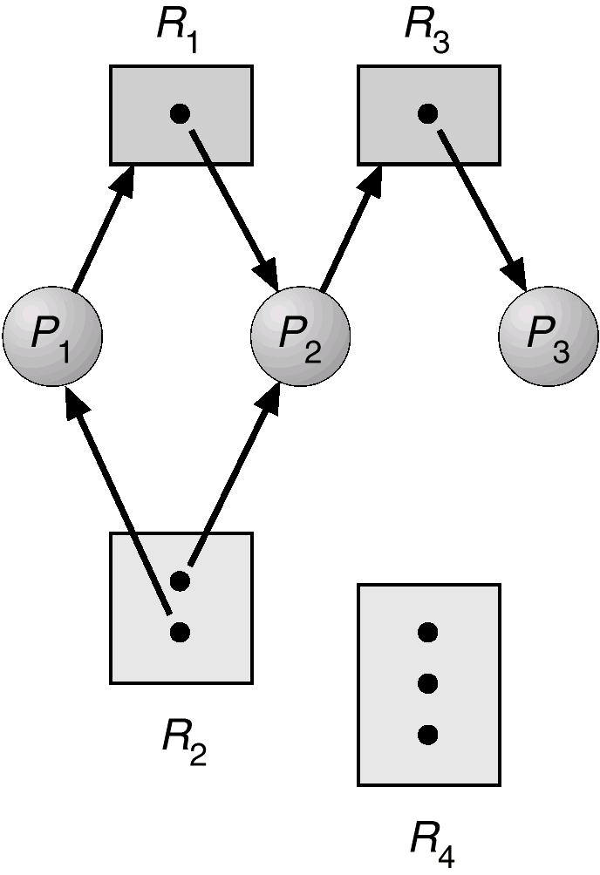
3.4.7 死锁的检测和解除
1） 资源分配图(resource allocation graph)
有向图G的顶点为资源或进程
从资源R到进程P的边表示资源R已分配1个给进程P
从进程P到资源R的边表示P正因请求R而处于等待状态。

Slide 87
3.4.7 死锁的检测和解除
2）死锁定理
资源分配图的化简方法：
删除既不处于等待状态又不独立的进程的所有弧（包括请求边和分配边），该点变为孤立点。
重复上述过程，若最后所有进程结点是孤立点，则称该资源图是完全可简化的，否则是不可完全简化的
死锁定理：S为死锁状态的充分条件是：当且仅当S状态的资源分配图不可完全简化。其中的有边进程为死锁进程。
p₁
R1
R2
p₂

Slide 88
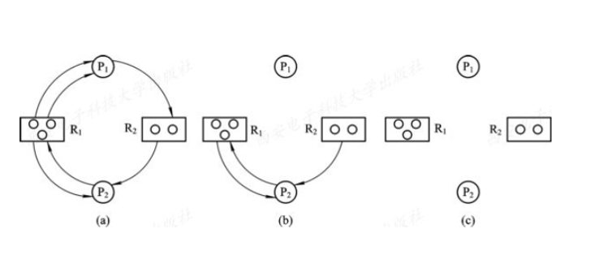

Slide 89
3.4.7 死锁的检测和解除
解除死锁的方法：
终止进程
剥夺资源

Slide 90
3.4.7 死锁的检测和解除
终止进程
终止所有死锁的进程。代价大。易实现。
一次只终止一个进程，直到消除环路为止。
哪一个进程应该被终止?
进程的优先权.
进程已经执行了多久，离完成计算任务还有多长时间。
进程使用了多少资源。
进程还需要多少资源才能完成.
有多少进程需要终止.
是交互进程还是批处理进程

Slide 91
3.4.7 死锁的检测和解除
剥夺资源
选择一个牺牲者
代价最小
后退（也称回滚-Rollback）
退回到安全状态，在此重新启动进程
完全回滚：中止进程后重新开始
饿死
如果仅仅是基于代价来选择进程的话，某些进程可能会饿死。因此“代价”还应增加一个因素：做牺牲品的次数。

Slide 92
3.4.7 死锁的检测和解除
例：在著名的“哲学家就餐问题”中，当5位哲学家同时饿了，同时取得左手的筷子，再同时申请右手的筷子，此时发生死锁。请简述如何用死锁预防、死锁避免、死锁检测与恢复的方法解决该死锁问题。
答：
死锁预防：
破坏占有等待条件：每位哲学家拿筷子时必须左右筷子同时申请，即采用资源一次性分配法，若缺一则不可获得资源分配。
破坏非剥夺条件：第1位哲学家拿筷子时，若左右邻居中有等待资源者，则可强行抢夺其已经占有的筷子。
破坏循环等待：对5根筷子顺序编号，即1，2，3，4，5，每位哲学家只能按由小到大的顺序申请(资源顺序分配法)。
死锁避免：每次分配筷子时，执行银行家算法，确保系统不会进入不安全状态。
死锁检测与恢复：对筷子的申请和分配不加限制，但定期（例如每隔5秒）检测是否已发生死锁，是则剥夺其中一位哲学家的筷子分配给其他人.

Slide 93
思考题
1、高级调度和第低级调度的任务是什么？为什么引入中级调度？
2、为什么引入高响应比优先算法？
3、选择调度算法的原则是什么？
4、FCFS和SJF算法的优缺点有哪些？
5、时间片轮转法的时间片如何选择？
6、什么是死锁？死锁的原因和必要条件是什么？

Slide 94
感
谢
聆
听
THANKS
BUSENESS ACTIVITY PLANNING

